Slide 1
CHAPITRE GÉOGRAPHIE 2 LES ESPACES DE FAIBLE DENSITÉ ET LEURS ATOUTS
PAGE DE GAUCHE DU CAHIER
COLLER FICHE OBJECTIFS

Slide 2
Photographies de Raymond Depardon
- Pourquoi peut-on parler de faibles densités ?
- Ces espaces sont-ils pour autant totalement Vides ?

Slide 3
En France, 93% de la population vit au sein d'une aire urbaine et la densité moyenne en métropole est de 105 hab./km².
D'autres espaces comptent moins de 30 hab./km² : on parle alors d'espaces de faible densité.
Quelles sont les caractéristiques de ce type d'espaces et quels sont ses dynamiques et ses atouts ?

Slide 4
Vocabulaires
Densité : Nombre d'habitant.e.s au km².
Espace de faible densité : Espace dont la densité est inférieure 30 hab. / km².

Slide 5
I. Un exemple d'espace faiblement peuplé : la Creuse
A. Un territoire en déclin...
Dossier pp. 272-273
Un territoire rural
- Présentation du département
- Pourquoi peut-on qualifié ce département du rural ?

Slide 6
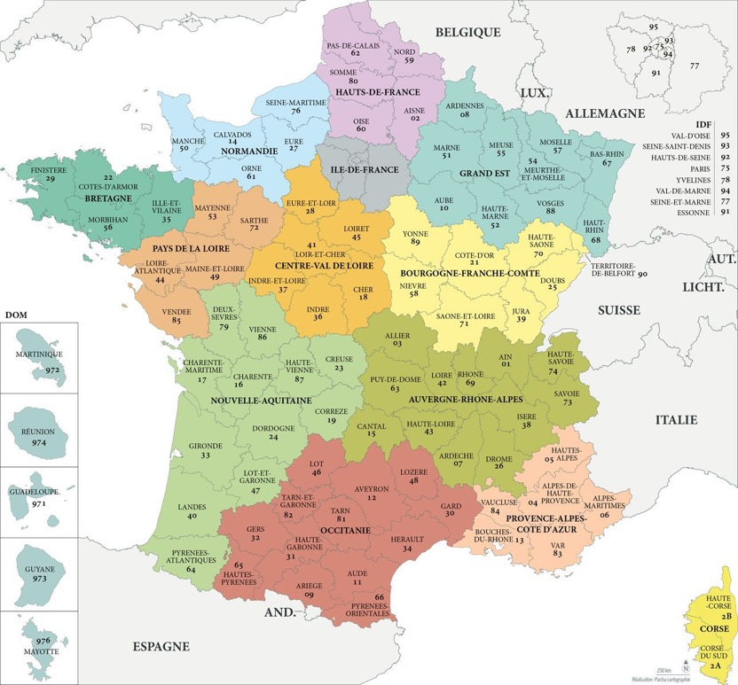

Slide 7
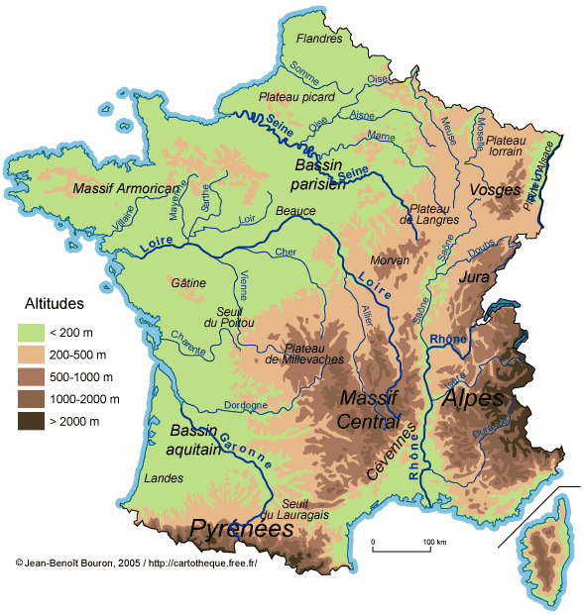

Slide 8
Quelle activité est particulièrement surreprésentée dans la Creuse ?
 | Creuse | France
Nombre d’habitants | 116 270 | 67,8 millions
Densité de population | 21,3 hab. / km² | 105 hab. / km²
Evolution annuelle de la population | -0,6% | +0,3%
% de logements vacants | 15,9% | 8,2%
Part de l’emploi agricole | 11,5% | 2,1%
Part de plus de 60 ans | 38,9% | 26,4%
Insee, 2020

Slide 9
De quel type d'agriculture s'agit-il ?
La Creuse à grands traits
Avec 116 270 habitants, la Creuse est, en 2020, le deuxième département le moins peuplé et le moins dense de France métropolitaine. En dépit d’un solde migratoire positif, les décès sensiblement supérieurs aux naissances prolongent la baisse historique de la population creusoise. Ce territoire rural (80% de la population vivent dans une commune rurale) est largement tourné vers l’agriculture extensif, l’élevage bovin notamment. Les jeunes quittent massivement le département, les retraités sont surreprésentés. La pauvreté monétaire est plus présente.
Le profil rural de la Creuse, et ses paysages de bocage, coïncide avec une nette surreprésentation des agriculteurs, qui constituent 11,5 % des actifs, assortie d’une sous-représentation des cadres et professions intellectuelles supérieures, lesquels sont habituellement plus présents dans les grandes villes. Très spécialisée, l’agriculture creusoise est tournée vers l’élevage, et tout particulièrement l’élevage de bovins à viande (principalement des Limousines et des Charolaises). Avec un cheptel de 418 000 têtes, dont 169 000 nourrices, la Creuse est au premier rang régional avec 18 % de l’activité régionale en 2019. Les cultures végétales, qui n’occupent qu’un dixième des surfaces agricoles, sont davantage concentrées à l’est du département. D’autres types de production, céréalières ou de maraîchage-horticulture, font de timides tentatives d’émergence, mais restent marginales.
Source : D’après INSEE, Les départements de Nouvelle-Aquitaine à grands traits, Décembre 2021.

Slide 10
Description de la photographie

Slide 11
I. Un exemple d'espace faiblement peuplé : la Creuse
Un territoire rural
La Creuse est un département du centre de la France appartenant à la région Nouvelle Aquitaine, situé à l'Ouest du Massif Central. C'est un espace agricole (11,2% de la population), tourné vers l'élevage extensif bovin et présentant des paysages de bocage. Près de 80% de ses habitants et habitantes vivent dans une commune rurale.

Slide 12
Vocabulaires
Agriculture extensive : Élevage à faibles rendements sur de vastes espaces.
Bocage : Région où les champs cultivés sont séparés par des haies, des talus, des arbres...

Slide 13
I. Un exemple d'espace faiblement peuplé : la Creuse
A. Un territoire en déclin...
Dossier pp. 272-273
Un territoire faiblement peuplé
- Combien d'habitants et d’habitantes compte la Creuse ? Pour quelle densité ?
- Quelle est la dynamique de sa population ?
- Quelle est la caractéristique de cette population ?

Slide 14
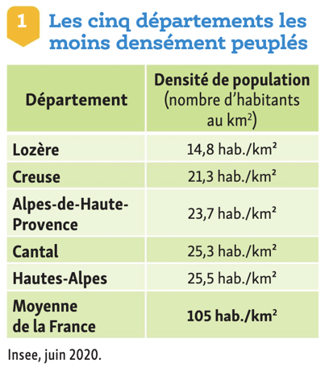
2020 | Creuse | France
Nombre d’habitants | 116 270 | 67,8 millions
Densité de population | 21,3 hab. / km² | 105 hab. / km²
Evolution annuelle de la population | -0,6% | +0,3%
% de logements vacants | 15,9% | 8,2%
Part de l’emploi agricole | 11,5% | 2,1%
Part de plus de 60 ans | 38,9% | 26,4%
Insee, 2020

Slide 15
I. Un exemple d'espace faiblement peuplé : la Creuse
Un territoire faiblement peuplé
La Creuse compte 116 270 hab. pour une densité de 21 hab/km². C'est le 2e département le moins densément peuplé de France et sa population diminue et vieillit (en 2020, plus d’un tiers des habitants et des habitantes ont plus de 60 ans).

Slide 16
I. Un exemple d'espace faiblement peuplé : la Creuse
A. Un territoire en déclin...
Dossier pp. 272-273
Un territoire avec des difficultés
- A quelles problématiques sont exposées les habitants et les habitantes de la Creuse ?

Slide 17
Un territoire enclavé

Slide 18
Un territoire isolé
Vidéo désert médical

Slide 19
I. Un exemple d'espace faiblement peuplé : la Creuse
Un territoire avec des difficultés
La Creuse est un territoire enclavé par le Massif Central : aucune autoroute ne la traverse, aucune grande ville,... ce qui rend difficile l'accès aux services. On parle de désertification (soin, services publics,...), d'isolement social et économique des territoires nécessitant des politiques volontaristes pour attirer des professionnels et professionnelles (ex : maisons de santé, …).

Slide 20
I. Un exemple d'espace faiblement peuplé : la Creuse
B. … mais avec des atouts
Dossier pp. 272-273
Un territoire avec des atouts...
De quels atouts dispose la Creuse ?

Slide 21
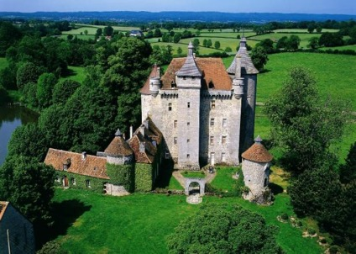

Slide 23
I. Un exemple d'espace faiblement peuplé : la Creuse
Un territoire avec des atouts...
La Creuse est un territoire présentant des atouts certains :
* Le patrimoine culturel : châteaux, musées, églises...
* Le patrimoine naturel : le parc naturel régional de Millevaches en Limousin.
* Le patrimoine gastronomique : le savoir-faire d'une production locale et biologique (AOP / AOC)

Slide 24
Vocabulaires
Parc Naturel Régional (PNR) : Territoire créé pour protéger et développer de grands espaces ruraux habités.
Parc National : Territoire dans lequel la faune, la flore et le milieu naturel sont protégés des activités humaines.
AOP (Appellation d’Origine Protégée) : Signe d’identification de l’UE attestant de la production d’un produit en mettant en œuvre un savoir-faire reconnu de producteurs locaux et des ingrédients provenant de la région concernée. AOC (Appellation d’Origine contrôlée) est la déclinaison française de l’AOP.

Slide 25
I. Un exemple d'espace faiblement peuplé : la Creuse
B. … mais avec des atouts
Dossier pp. 272-273
… touristiques
- Comment le département de la Creuse met-elle en valeur ses atouts ?
- Quelles types d'activités propose le département ?
- Dans quel but le département se tourne-t-elle vers le tourisme ?

Slide 26
- Comment le département de la Creuse met-elle en valeur ses atouts ?
Vidéo Hatier page 272
Site internet office du tourisme de la Creuse

Slide 27
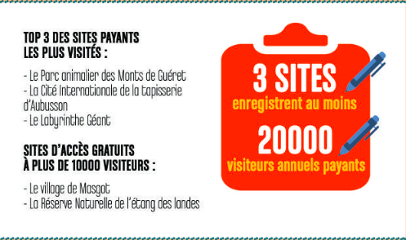
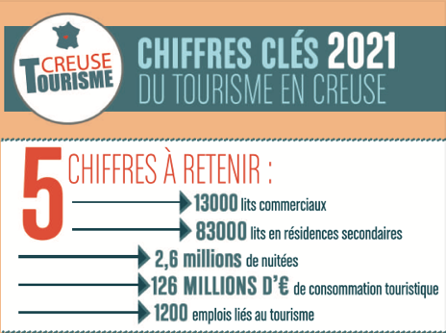
Source : www.pro.tourisme-creuse.com

Slide 28
I. Un exemple d'espace faiblement peuplé : la Creuse
… touristiques
La Creuse valorise ses atouts pour développer ses activités économiques en lien avec le tourisme. Le PNR de Millevaches permet notamment de développer le tourisme vert (randonnées, découverte de la nature...). Des campagnes de publicité sont menées dans le but de changer l'image du département en le rendant attractif.

Slide 29
Vocabulaires
Tourisme vert : Tourisme centré sur la découverte de la nature et le respect de l’environnement.

Slide 30
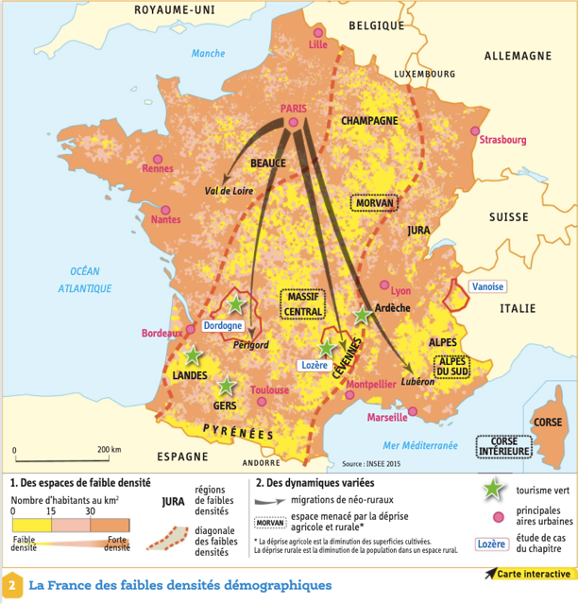
II. Les espaces de faibles densités en France
Situez les espaces de faible densité en France

Slide 31
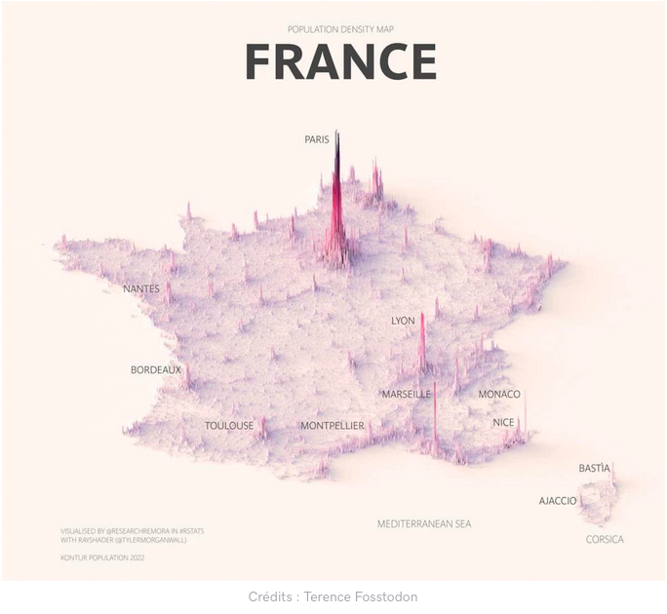
Une autre projection de la densité en France

Slide 32
A quels problèmes sont confrontés ces territoires ?

Slide 33
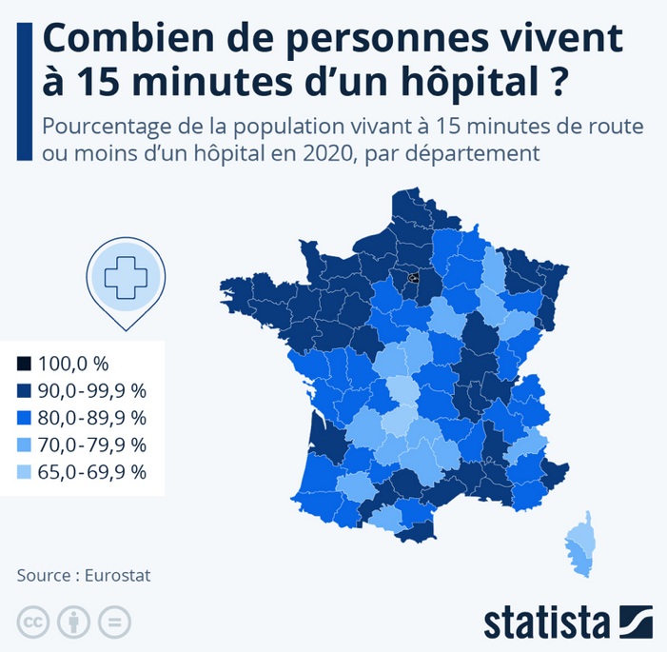
A quels problèmes sont confrontés ces territoires ?

Slide 34
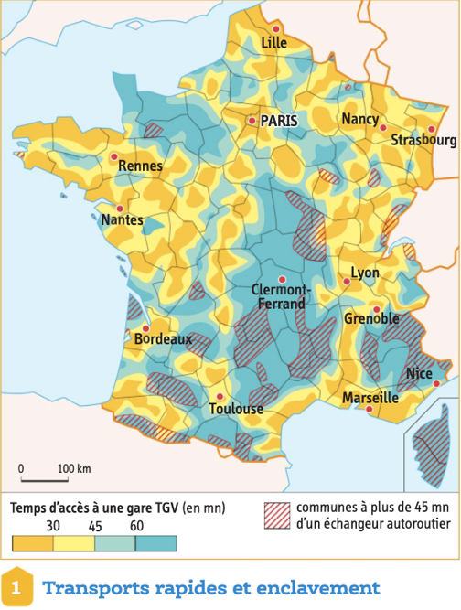
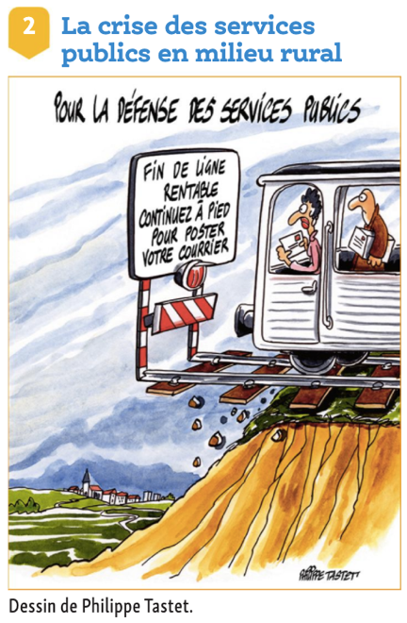
A quels problèmes sont confrontés ces territoires ?

Slide 35
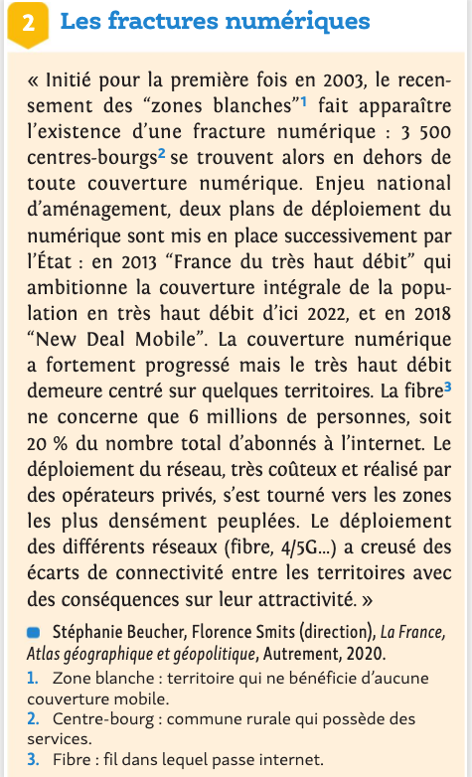
A quels problèmes sont confrontés ces territoires ?

Slide 36
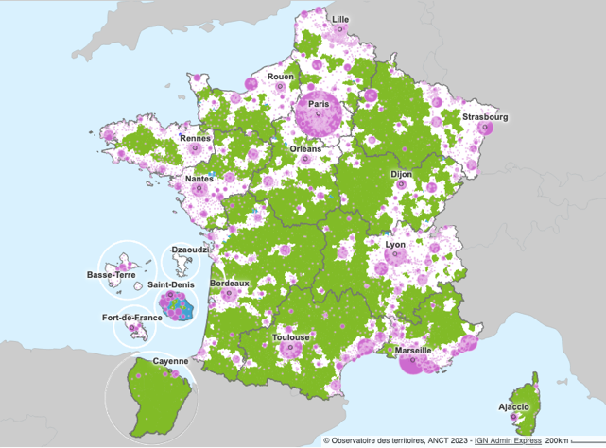
Comment l'Etat cherche-t-il à aider ces espaces ?
Source : www.observatoire-des-territoires.gouv.fr
Les zones de revitalisation rurale (ZRR)
Les ZRR sont des territoires ruraux en difficulté dans lesquels les entreprises peuvent bénéficier d’avantages fiscaux. En 2022, 17 726 communes sont classées entièrement ou partiellement ZRR.

Slide 37
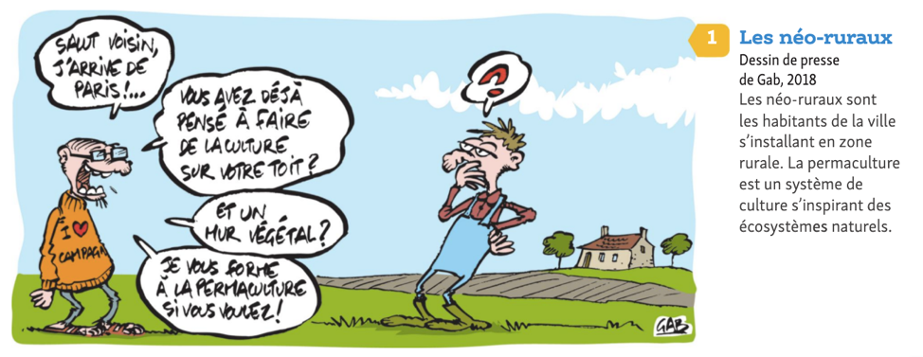
Vidéo
Quel est le sujet de la vidéo ?
- Comment s'explique ce phénomène ?

Slide 40
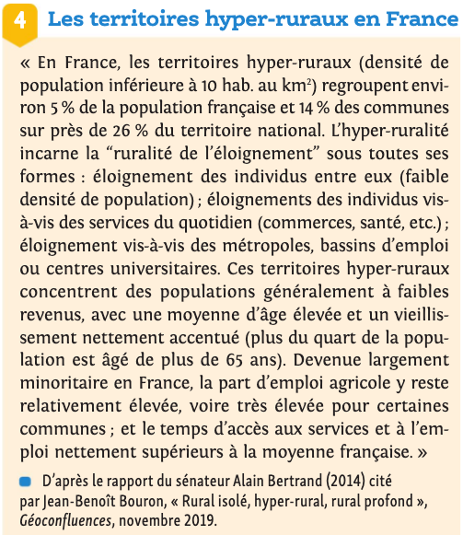

Slide 41
Bilan
Les espaces de faible densité sont ceux dont la densité est inférieure à 30 habitant.e.s au km² (ils représentent 42% du territoire français pour seulement 6,5% de la population). Les espaces « désertifiés » sont ceux dont la densité ne dépasse pas 10 habitant.e.s au km2.
Ces espaces renvoient aux espaces ruraux, souvent éloignés des villes mais aussi aux espaces de montagnes. Ils se situent dans une diagonale de faibles densités qui va du Nord-Est (les Ardennes) au Sud-Ouest de la France (les Pyrénées), dans les Alpes, en Corse, en Beauce. Ces espaces sont souvent enclavés du fait de contraintes naturelles et d'un éloignement des réseaux de communication. Ils subissent l'exode rural et le dépeuplement.
L'agriculture assure le dynamisme de certains de ces espaces ruraux : les régions de céréaliculture (Beauce ou Champagne par exemple), agriculture intensive, ou les régions spécialisées (Bordelais par exemple) sont fortement intégrées à la mondialisation. En revanche, dans les régions de montagnes, il s'agit d'agriculture extensive, peu rémunératrice.
Le tourisme surtout a permis de revitaliser ces espaces : le tourisme vert s'est développé en même temps que la création de nombreux parcs (régionaux ou nationaux). Les régions de montagnes bénéficient de l'attrait pour les sports d'hiver mais aussi pour les nouvelles activités d'été (randonnées, parapente,...).
Certains espaces de faible densité sont redevenus attractifs depuis une vingtaine d'année : de nouveaux habitants et de nouvelles habitantes s'y installent (néo-ruraux / néo-rurales, retraité.e.s, propriétaires de résidences secondaires,...). Les acteurs publics soutiennent cette dynamique par des politiques d'aides dans les Zones de Revitalisation Rurale (ZRR) (ex : avantages fiscaux...)

Slide 42
LAISSER UNE PAGE POUR COLLER LE CROQUIS

